Slide 1
Vardarbības darbavietā ietekme
Eiropas Komisijas atbalsts šīs publikācijas sagatavošanai nav uzskatāms par satura apstiprinājumu, kas atspoguļo tikai autoru viedokļus, un Komisija nevar būt atbildīga par tajā ietvertās informācijas jebkādu izmantošanu.

Slide 2
Tēmas
1. Iespējamās sekas skartajām personām (psiholoģiskās un fiziskās sekas, sekas darbavietā, ....)
2. Iespējamās sekas uzņēmumam (ekonomiskās sekas, sadarbības zaudēšana, sekas saistībā ar iesaistītajiem darbiniekiem, ārējās sekas, strukturālās sekas,...)
3. Aculiecinieka (bystander) pieejas spēks

Slide 3
Mācību rezultāti
Viņš/ viņa spēj Izprast vardarbības darbavietā ietekmi dažādos līmeņos (individuālā, starppersonu, institucionālā utt.).
Viņš/ viņa spēj izstrādāt efektīvus pasākumus šo seku konstruktīvai novēršanai.
Viņš/ viņa spēj profesionālā līmenī izmantot aculiecinieka (bystander) pieeju.
https://www.weedout.eu/

Slide 4
1. Iespējamās sekas skartajām personām

Slide 5
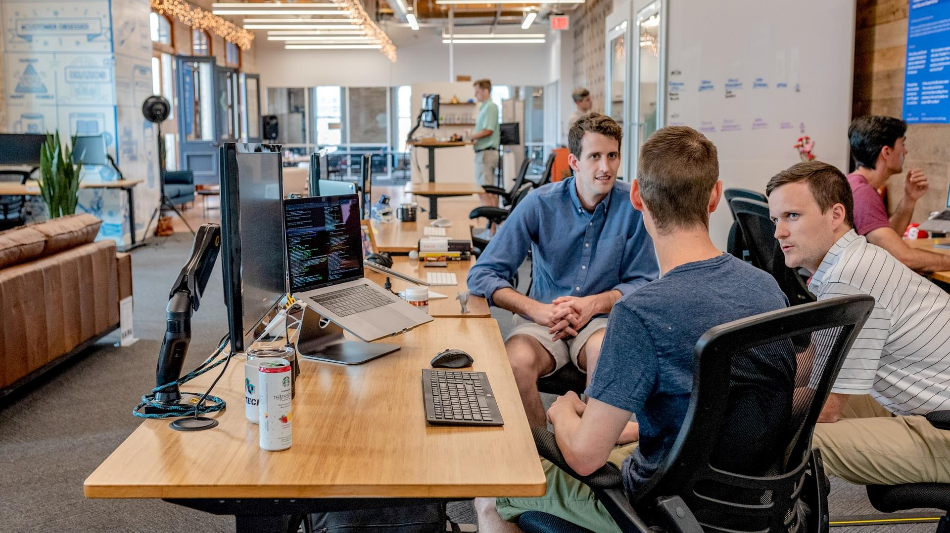
Darbs grupā
- Kādas ir iespējamās sekas, ja cilvēks piedzīvo jebkāda veida vardarbību darba vietā? Vardarbība var būt vai nu fiziska, vai verbāla
Pierakstiet savas atbildes un 4 cilvēku grupās dalieties ar savām atbildēm un diskutējiet par tām.(20 min.)
Katrai grupai jāprezentē kāds reāls piemērs/gadījums. (15 min.)

Slide 6
Iespējamās sekas skartajām personām
Fiziskus ievainojumus, pēctraumatiskā stresa traucējumus, depresiju, trauksmi, bailes un pat pašnāvību.
Krasas izmaiņas indivīda darba motivācijā un apmierinātībā ar darbu. Vardarbība darbavietā var izraisīt arī nopietnus ievainojumus, kas var novest pie smagas invaliditātes, kad cilvēkam ir nepieciešama nepārtraukta aprūpe vai kas apdraud dzīvību un pat var izraisīt nāvi

Slide 7
Vardarbības darbavietā psiholoģiskās sekas
Emocionālā vardarbība var izraisīt :
Bailes
Vainas sajūtu
Trauksmi
Pārmetumus sev
Dusmas
Kaunu
Nedrošību
Izdegšanu
Depresiju
Pēctraumatisko stresu
Emocionālo izsīkumu
Domas par pašnāvību

Slide 8
Vardarbības darbavietā fiziskās sekas
Emocionālā vardarbība var izraisīt : :
Panikas lēkmes
Fiziskas traumas
Miega traucējumus/ bezmiegu
Nejūtību
Koncentrācijas/ atmiņas zudumus
Slepkavības
Galvassāpes/ migrēnas
Nekontrolējamas garastāvokļa svārstības
Muskuļu spriedzi
Fibromialģija (muskuļu un skeleta sāpes, ko papildina nogurums, utt)
Apetītes izmaiņas
Nekontrolēta raudāšana
Sliktu dūšu
Augstu asinsspiedienu
Sāpes krūtīs
https://www.weedout.eu/

Slide 9
2. Iespējamās sekas uzņēmumam

Slide 10
2. Iespējamās sekas uzņēmumam
Vardarbība darbavietā var nodarīt nozīmīgu kaitējumu uzņēmumam gan tiešā, gan netiešā veidā.
Tiešā ietekme uz organizāciju būtu izdevumi kompensācijai vai nepieciešamo medicīnisko izdevumu segšanai cietušajai personai (cietušajam), kas, iespējams, ir guvusi fizisku ievainojumu.
Netiešā ietekme uz organizāciju būtu ārējie faktori, kas var ietekmēt organizāciju, piemēram, akcionāri, uzņēmuma reputācija un tēls, investori un citi.

Slide 11
Organizācijas tiešās izmaksas izriet no:
Zemas darbinieku morāles
Nelaimes gadījumu skaita pieauguma
Darba kavējumiem
Darba ražīguma samazināšanās
Slimības lapām
Izmaksām par drošību
Priekšlaicīgas pensionēšanās
Darbinieku kompensācijām
Augstas darbinieku mainības
Samazinātas uzticēšanās vadībai
Sūdzībām un tiesvedības
Prestiža zaudēšanas

Slide 12
Organizācijas netiešās izmaksas izriet no:
Negatīvas reakcijas uzmanības no ārpuses
Tiesvedība pret uzņēmumu
Sabiedrības un interesentu uzticības zaudēšanas
Personāla trūkums/ zema interese par uzņēmumu
Negatīvas reputācijas
Negatīva imidža
Darījuma attiecību zaudēšana
Peļņas samazinājums

Slide 13
Darbs grupā(30 min.)
An
Grupās pa 4 cilvēkiem padomājiet par gadījumu, kad organizācija saskārās ar jebkādām tiešām vai netiešām izmaksām saistībā ar notikušu incidentu. Sastādiet šo izmaksu sarakstu pa kategorijām un paskaidrojiet, kā tās ietekmēja organizāciju.
Apspriediet savā grupā, kā jūs risinātu šādu incidentu, ja jūs būtu atbildīgais darbinieks.

Slide 14
Uber gadījums: reputācijas un finanšu kaitējums kā uzņēmuma tiešās un netiešās izmaksas
- Vairāk nekā 56 darbinieki apsūdzēja Uber par seksuālu uzmākšanos, diskrimināciju un citiem nodarījumiem, kā rezultātā:
Kopējais norēķinu apjoms ir vairāk nekā 20 miljoni
Milzīgs klientu zaudējums
Liela darbinieku mainība, tostarp izpilddirektora atcelšana no amata un darbinieku aiziešana no darba.
Nozīmīgas izmaksas jaunu stratēģiju, pieeju un apmācību ieviešanai.

Slide 15
3. Aculiecinieka (bystander) pieejas spēks

Slide 16
3. Aculiecinieka (bystander) pieejas spēks
Pieeja seksuālās vardarbības novēršanai. Tā ir iejaukšanās, kas notiek, kļūstot par liecinieku vardarbīgiem incidentiem un/vai atpazīstot un ziņojot par šādiem aktiem.
1. Tā mudina sabiedrību uzņemties atbildību par seksuālo vardarbību kā problēmu un runāt, ja viņi ir liecinieki potenciāli bīstamām situācijām vai seksistiskiem izteicieniem.
2. Mazina upuru vainošanu, iesaista visus (iesaista vīriešus kopienas jautājuma, nevis sieviešu jautājuma risināšanā).
3. Dod kopienai iespēju veicināt sociālās pārmaiņas.
https://www.weedout.eu/

Slide 17
Kā būt aktīvam aculieciniekam:
Rīkojieties, ja redzat nepiedienīgu vai draudošu uzvedība. Ja jūtaties neērti to darīt tieši, vērsieties pēc palīdzības pie kādas iestādes vai uzticamas apkārtējās personas.
Aculiecinieka iejaukšanās var būt efektīvs veids, kā apturēt seksuālu uzbrukumu, pirms tas ir noticis. Tai ir būtiska nozīme, lai novērstu, atturētu un/vai iejauktos, kad var notikt vardarbības akts..

Slide 18
ABC pieeja
Ieteicamās stratēģijas, lai veiksmīgi īstenotu Bystander pieeju
ABC pieeja ir jāpraktizē, pirms pieņemat lēmumu iejaukties notiekošajā incidentā. Šī pieeja galvenokārt attiecas uz darbiniekiem.
Ja redzat cilvēku nelaimē, pajautājiet sev, vai varat droši palīdzēt. Ir svarīgi atcerēties, ka jūsu personīgā drošība ir prioritāte - nekad nepakļaujiet sevi riskam.
Drošība
Drošāk ir aicināt rīkoties vai iejaukties, atrodoties grupā. Ja tas nav iespējams, ziņojiet par to citiem, kas var rīkoties.
Esiet grupā
Aprunājieties ar personu, kurai, pēc jūsu domām, varētu būt nepieciešama palīdzība, un pajautājiet, vai ar viņu viss ir kārtībā.
Rūpes par upuri

Slide 19
Kā droši iejaukties, izmantojot 4Ds stratēģiju Kad runa ir par drošu iejaukšanos, atcerieties četrus "D" – tieša rīcība, uzmanības novēršana, deleģēšana, aizkavēšana (ang. direct, distract, delegate, delay).
Tieša rīcība Reaģējiet uz negatīvo uzvedību, tiklīdz tā ir pamanīta, un pasakiet personai, lai tā pārtrauc un/vai pajautājiet cietušajam, vai ar viņu viss ir kārtībā. Ja iespējams, dariet to grupā un esiet pieklājīgi. Nesaasiniet situāciju - saglabājiet mieru un paskaidrojiet, kāpēc jūs kaut kas ir aizskāris. Precīzi norādiet, kas ir noticis, nepārspīlējiet.
Uzmanības novēršana Sāciet sarunu ar likumpārkāpēju, lai pārtrauktu viņa darbību un ļautu potenciālajam upurim aiziet prom vai arī lai iesaistītu draugus. Jūs varat izdomāt, kā izvest upuri no situācijas, piemēram, pateikt, ka viņam ir nepieciešams atbildēt uz zvanu vai ka jums ir ar viņu jāaprunājas - der jebkurš attaisnojums, lai aizvestu upuri uz drošu vietu. Vai arī mēģiniet novērst uzmanību vai pārorientēt situāciju.

Slide 20
Deleģēšana Ja jums ir pārāk neērti, ja nejūtaties droši vai kautrējaties runāt, palūdziet iesaistīties kādam citam.
Aizkavēšana
Ja situācija ir pārāk bīstama, lai iejauktos (piemēram, pastāv vardarbības draudi vai jūs esat skaitliskā mazākumā), vienkārši aizejiet un pagaidiet, kamēr incidents beidzas. Vēlāk pajautājiet cietušajam, vai ar viņu viss ir kārtībā, vai arī ziņojiet par notikušo, kad tas ir droši

Slide 21
Darbs grupā(30 min.)
30 minūtes spēlējiet kāršu spēli Weed Out (instrukcijas tiks sniegtas klasē).
Notes:
Play Weed Out Card Game (provide instructions) - Methodology Recognize and act How to play.pptx - Google Slides

Slide 22
Atsauces un saites
A Bystander Intervention Training - https://righttobe.org/guides/bystander-intervention-training/
A guide to the Bystander Approach and further reading - https://drexel.edu/~/media/Files/oed/PDF/soc_bystander_intervention_guide_web_final.ashx;_z=z?la=en
American Academy of Experts in Traumatic Stress 2020 - https://www.aaets.org/traumatic-stress-library/workplace-violence
Andoh, A. K. (2001) sexual harassment in the workplace: The Ghanaian experience, Centre for Social Policy Studies (CSPS), University of Ghana, Legon, No. 9 ISSN 0855-3726
Bureau of Labour Statistics (2012). Census of Fatal Occupational Injuries Summary. Retrieved on April 3, 2014 from http://www.bls.gov/iif/ osh_wpvs.htm
Bystander Approaches - https://aifs.gov.au/sites/default/files/publication-documents/acssa-issues17_1.pdf
https://core.ac.uk/download/pdf/234669966.pdf
https://www.weedout.eu/

Slide 23
https://core.ac.uk/download/pdf/234669966.pdf
https://www.breakingthesilence.cam.ac.uk/prevention-support/be-active-bystander
https://www.medicaldaily.com/physical-effects-workplace-aggression-toll-bullying-takes-your-mind-and-body-247018
https://www.ncbi.nlm.nih.gov/pmc/articles/PMC7215457/#:~:text=WPV%20may%20cause%20not%20only,shame%20%5B2%2C8%5D
https://www.ncbi.nlm.nih.gov/pmc/articles/PMC7215457/#:~:text=WPV%20may%20cause%20not%20only,shame%20%5B2%2C8%5D
https://www.researchgate.net/publication/313425432_The_Bystander_Approach_to_Sexual_Assault_Risk_Reduction_Effects_on_Risk_Recognition_Perceived_Self-Efficacy_and_Protective_Behavior
Marit Vartia-Väänänen, M. (2009). Organisational and individual consequences of workplace violence and harassment. Retrieved on March 7, 2014 from https://osha.europa.eu/en/seminars/seminar-on- violenceand-harassment-at-work/speech- venues/day-1/spspeech.2010-12-14.2867785670

Slide 24
Projekta partneri
DEKAPLUS
Cyprus
Czech University of Life Sciences Prague Czech Republic
DIAS Greece
OUT LOUD
Latvia
Social Innovation Fund Lithuania
Pancyprian Association of Hotel Managers Cyprus
Beneke & Prinzhorn GmbH Germany
https://www.weedout.eu/

